Slide 1
ALS KLEINE KINDEREN GROOT WORDEN EN GAMEN

Slide 2
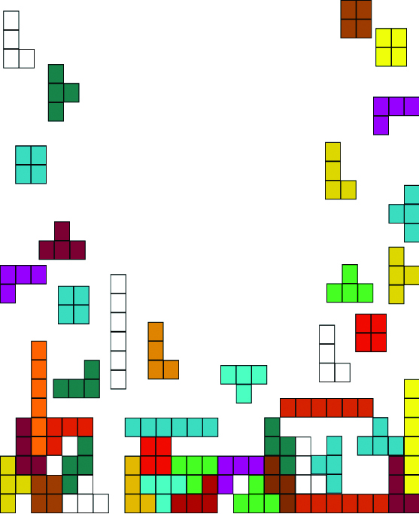
BIJNA IEDER
KIND GAMET
ALS OUDER WILLEN WE VOORAL DAT
ZE ER PLEZIER AAN BELEVEN …
… EN ER
NIET MEE OVERDRIJVEN…

Slide 3
Hoe hou je het gamen van je kind gezond
Notes:
Extra https://www.vad.be/catalogus/detail/hoe-hou-je-het-gamen-van-je-kind-gezond

Slide 4
Aan
tafel
1.
INLEIDING
Notes:
Filmpje AKKGW GAMEN 2 – Grenzen stellen – Deel 1
https://www.youtube.com/watch?v=5GH6-oy2T68&list=PLOKj-1m_Crnf4ZUvbpBtaRcoRUYnZfT4k&index=18

Slide 5
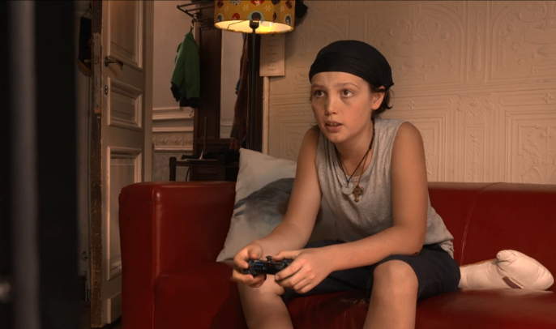
WAAROM IS GAMEN LEUK?
PRATEN MET JE KIND
VOORBEELDGEDRAG
GRENZEN STELLEN
MONITORING

Slide 6
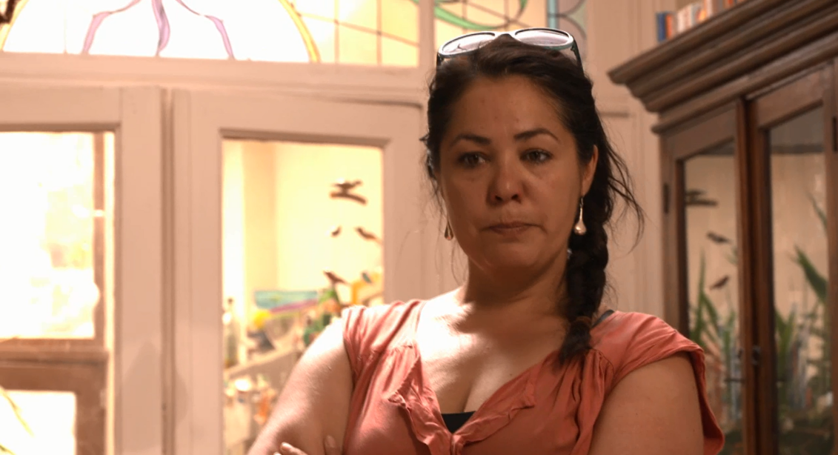
1.
WAAROM IS GAMEN LEUK?
GAMEN IS IN DE EERSTE PLAATS
EEN LEUKE EN LEERRIJKE ACTIVITEIT.

Slide 7
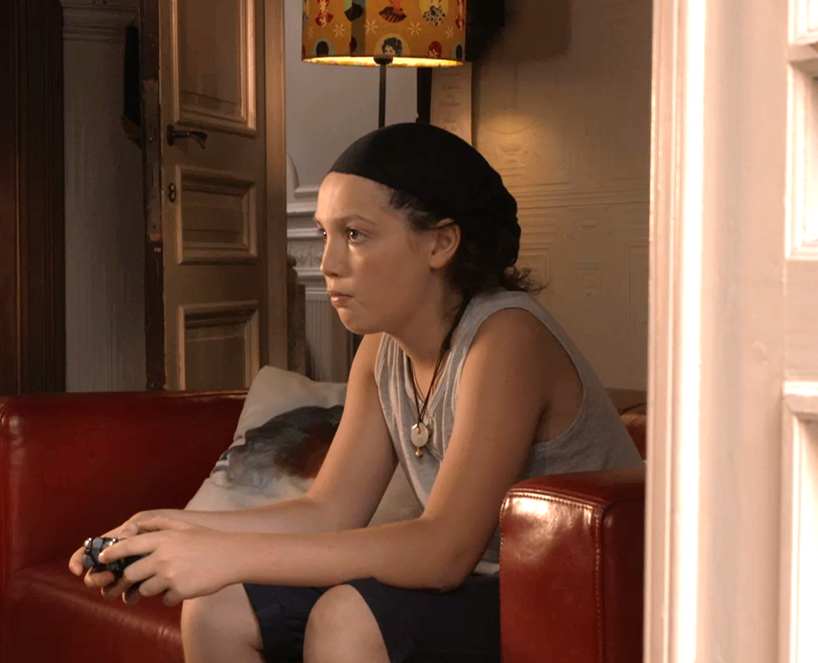
Positief
Gamen
1.
WAAROM IS GAMEN LEUK?
Zorgen?
Frustraties?
Maar het is zo leuk !
→ Waarom is gamen zo LEUK ?
Waar is gamen GOED voor?

Slide 8
1.
WAAROM IS GAMEN LEUK?
Aantrekking
van games
Waarom is gamen zo leuk?
Wat maakt gamen zo aantrekkelijk?
Kaderen met:
Concept flow
Zelfdeterminatietheorie
Beloningssysteem in de hersenen
Notes:
Extra
Je kan ook het filmpje ‘Waarom gamet mijn kind?’ tonen op Game(L)over https://www.gamelover.be/parent/why/, waarin het concept ‘flow’ wordt toegelicht door Nona Pensaert van CGG Waas & Dender.
Je kan ook het filmpje ‘Waarom is gamen zo verleidelijk?’ tonen op Game(L)over https://www.gamelover.be/parent/why/, waarin de zelfdeterminatietheorie wordt toegelicht door Huub Boonen van CGG Integra.

Slide 9
1.
WAAROM IS GAMEN LEUK?
Als ouder…
… Heb je meer in huis dan je denkt.
… Kan je je kind helpen op een leuke manier om te gaan met gamen.
… Kan je er mee voor zorgen dat je kinderen geen problemen krijgen met gamen.

Slide 10
EEN POSITIEVE OUDER – KIND RELATIE IS EEN VAN DE MEEST BESCHERMENDE FACTOREN TEGEN HET ONTWIKKELEN VAN EEN GAMESTOORNIS.
Notes:
Extra slide – gebruiken indien gewenst

Slide 11
Een warme relatie met je kind is basis
OPVOEDEN
= is een balans van vraag (kind) en aanbod (ouder)
Wat heeft je kind nodig van aandacht?
Welke hulp heeft je kind nu nodig?
Welke grenzen heeft je kind nu nodig?
Elk kind heeft sancties nodig: zowel straf als beloning.
Notes:
Extra slide – gebruiken indien gewenst

Slide 12
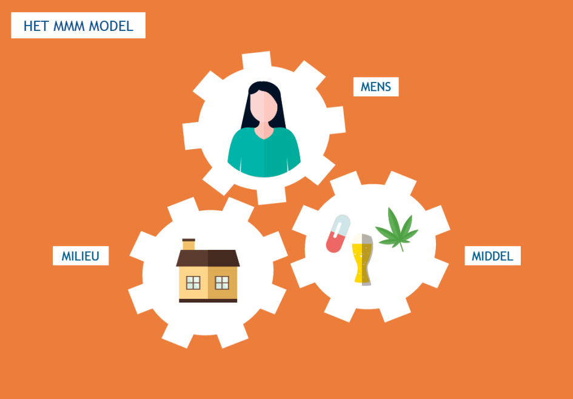
Het mens-middel-milieu-model in de opvoeding
Notes:
Extra slide – gebruiken indien gewenst

Slide 13
Zelfdeterminatietheorie in de opvoeding
ZDT
Autonomie
Competentie
Verbondenheid
Notes:
Extra slide – gebruiken indien gewenst

Slide 14
WAAROM IS GAMEN LEUK?
PRATEN MET JE KIND
VOORBEELDGEDRAG
GRENZEN STELLEN
MONITORING

Slide 15
Praten met
je kind
2.
PRATEN
MET JE KIND
Notes:
Filmpje AKKGW GAMEN 1 – Praten met je kind
https://www.youtube.com/watch?v=j5V97bD8U3U&list=PLOKj-1m_Crnf4ZUvbpBtaRcoRUYnZfT4k&index=20

Slide 16
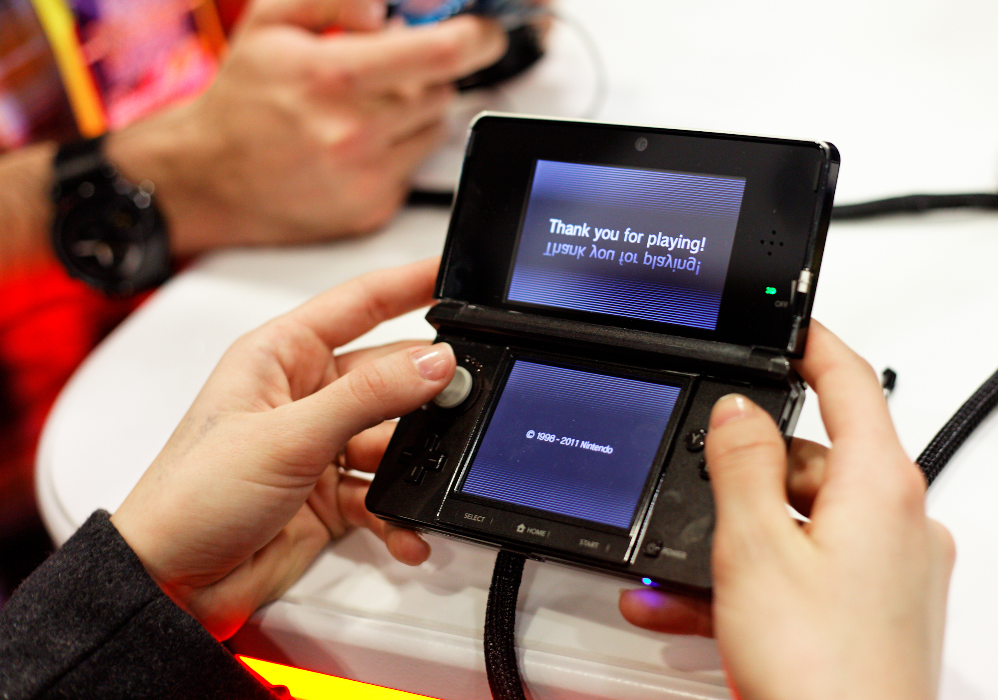
2.
PRATEN
MET JE KIND
Waarover
heb je het?
Welke ervaringen doet je kind op?
Met wie speel je samen?
Wat moet je precies doen in deze game?
Wat vind je lastig?
Ben je goed in deze game?
Welke soorten games speelt je kind?
Hoe pakken andere ouders het aan?

Slide 17
2.
PRATEN
MET JE KIND
Gezonde
Balans
Met gamen is niets mis.
Met altijd en alleen maar gamen wel.
Op zoek naar alternatieven
Je kind stimuleren

Slide 18
2.
PRATEN
MET JE KIND
PRATEN BETEKENT EIGENLIJK VOORAL LUISTEREN NAAR JE KIND

Slide 19
WAAROM IS GAMEN LEUK?
PRATEN MET JE KIND
VOORBEELDGEDRAG
GRENZEN STELLEN
MONITORING

Slide 20
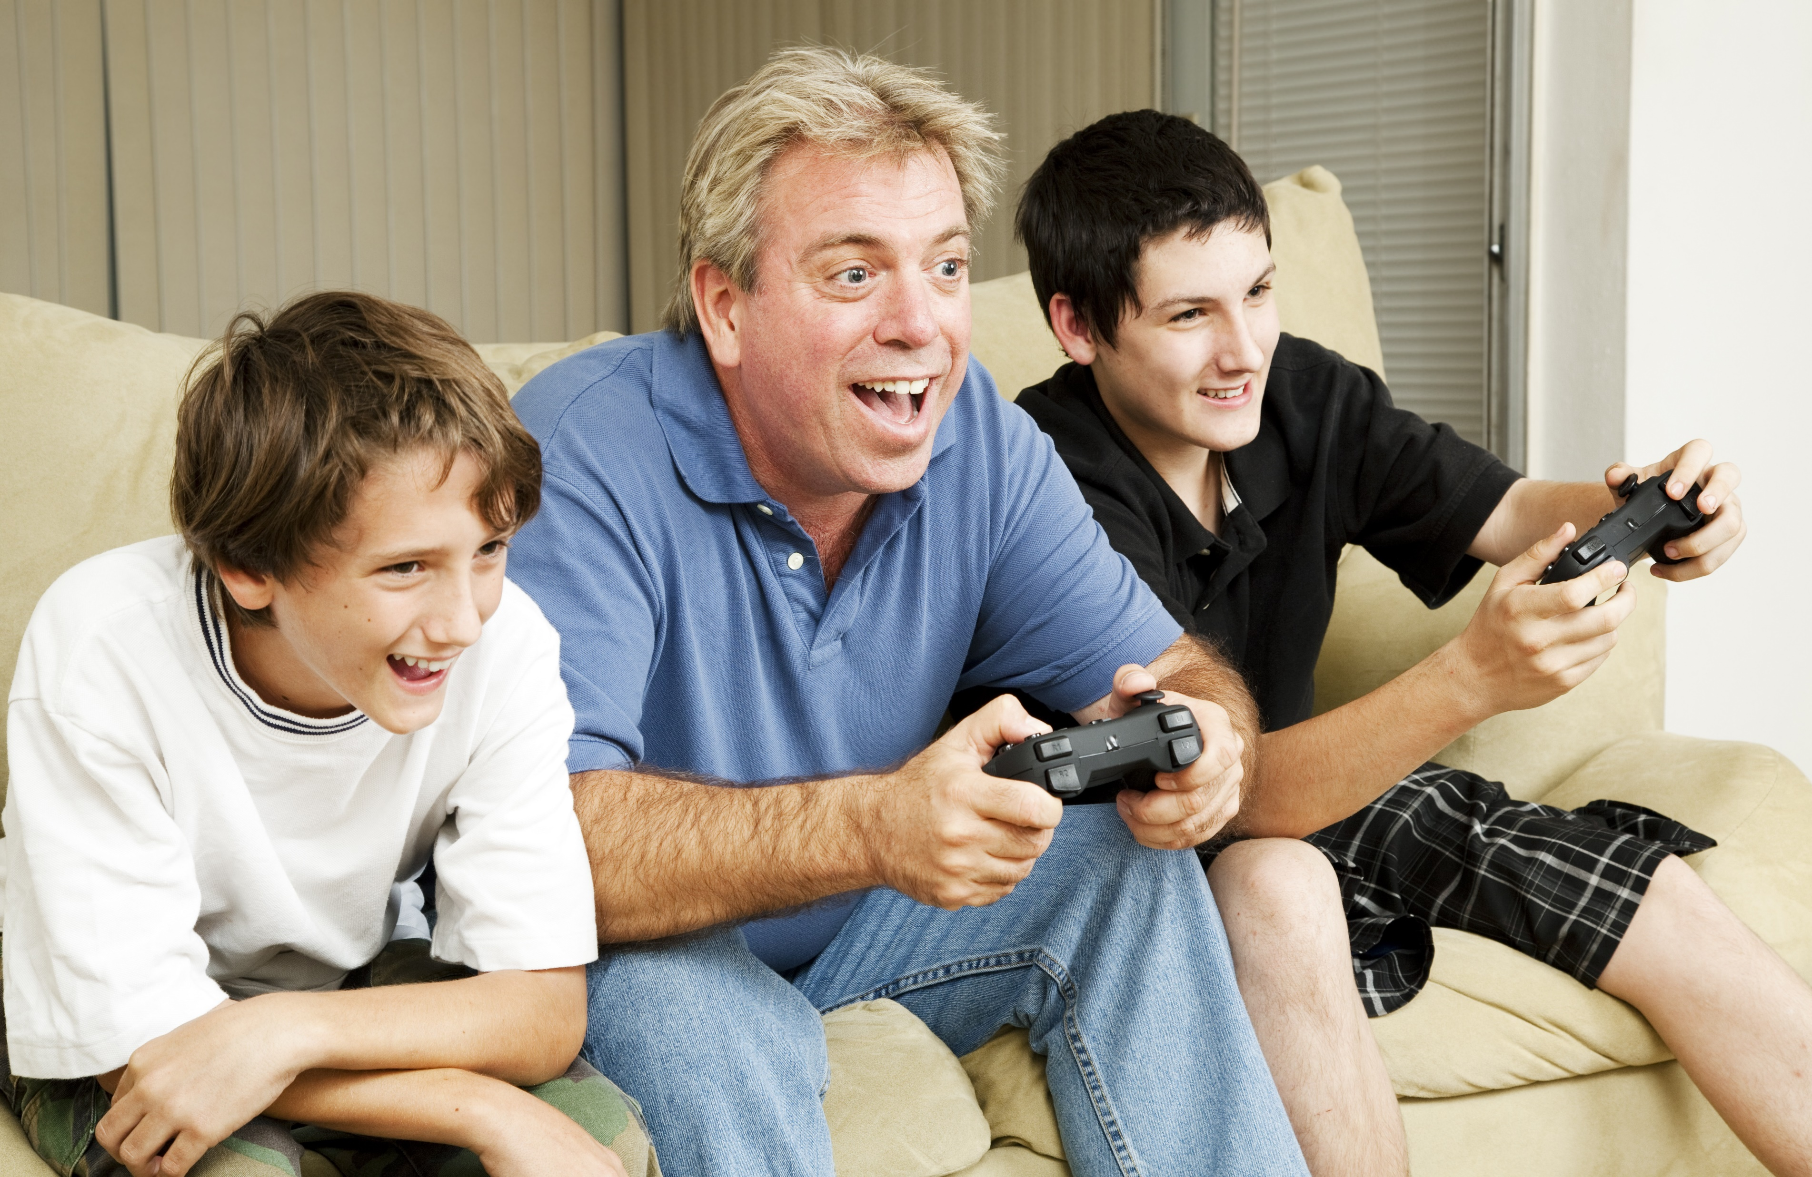
3.
VOORBEELD
GEDRAG
Mijn eigen digitale balans
Voorbeeldspel

Slide 21
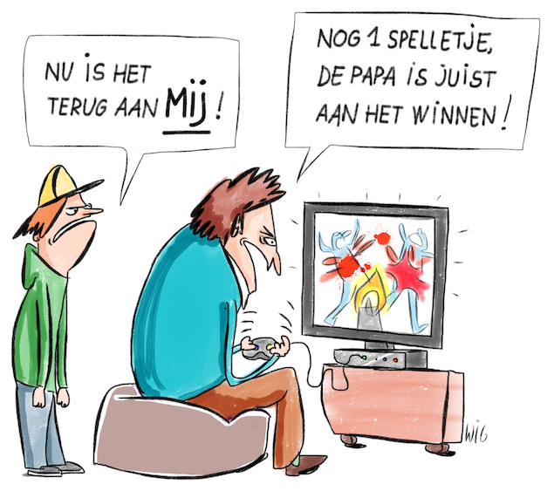
AKKOORD
OF NIET
AKKOORD
3.
VOORBEELD
GEDRAG

Slide 22
3.
VOORBEELD
GEDRAG
ALS JE ZELF WEL EENS GAMET …
… is het moeilijk om grenzen aan je kind te stellen.
AKKOORD
NIET AKKOORD

Slide 23
3.
VOORBEELD
GEDRAG
IK VIND HET OK DAT MIJN KIND MEESTAL ONLINE IS…
… want ik ben zelf ook constant online en ken goed mijn grenzen.
AKKOORD
NIET AKKOORD

Slide 24
3.
VOORBEELD
GEDRAG
HET GEDRAG VAN JE KIND HEB JE NIET IN DE HAND,
WEL JE EIGEN GEDRAG.

Slide 25
WAAROM IS GAMEN LEUK?
PRATEN MET JE KIND
VOORBEELDGEDRAG
GRENZEN STELLEN
MONITORING

Slide 26
Grenzen stellen
Scherm uit
4.
GRENZEN
STELLEN
Notes:
Filmpje Grenzen stellen – Deel 1 + 2: https://www.youtube.com/watch?v=K-IHeW97_JU&list=PLOKj-1m_Crnf4ZUvbpBtaRcoRUYnZfT4k&index=17

Slide 27
4.
GRENZEN
STELLEN
STOP
LICHTEN
SPEL

Slide 28
4.
GRENZEN
STELLEN
STOP
LICHTEN
SPEL
Een rood thema:
er bestaan regels over.
Een oranje thema:
er worden afspraken over gemaakt.
Een groen thema:
er zijn geen regels of afspraken, het kind beslist zelf

Slide 29
STOPLICHTENSPEL VOORBEELD
4.
GRENZEN
STELLEN
Mieke is 14 jaar en speelt graag Fortnite. Ze mag van haar ouders kiezen welke games ze speelt, zolang ze passen binnen wat voor haar leeftijd aangeraden is volgens PEGI. Haar ouders willen niet dat ze op haar eigen kamer speelt. Omdat ze graag een oogje in het zeil houden, staat de console in de woonkamer. Wat ze uitgeeft in het spel bekostigt ze met haar eigen wekelijks zakgeld.
In-game-aankopen
Eigen beslissings
domein
Welke games
Afspraak
Plaats Regel

Slide 30
4.
GRENZEN
STELLEN
HOE LANG MAG
MIJN KIND GAMEN?

Slide 31
4.
GRENZEN
STELLEN
WANNEER MAG MIJN KIND GAMEN?

Slide 32
4.
GRENZEN
STELLEN
WELKE GAMES MAG MIJN KIND SPELEN?

Slide 33
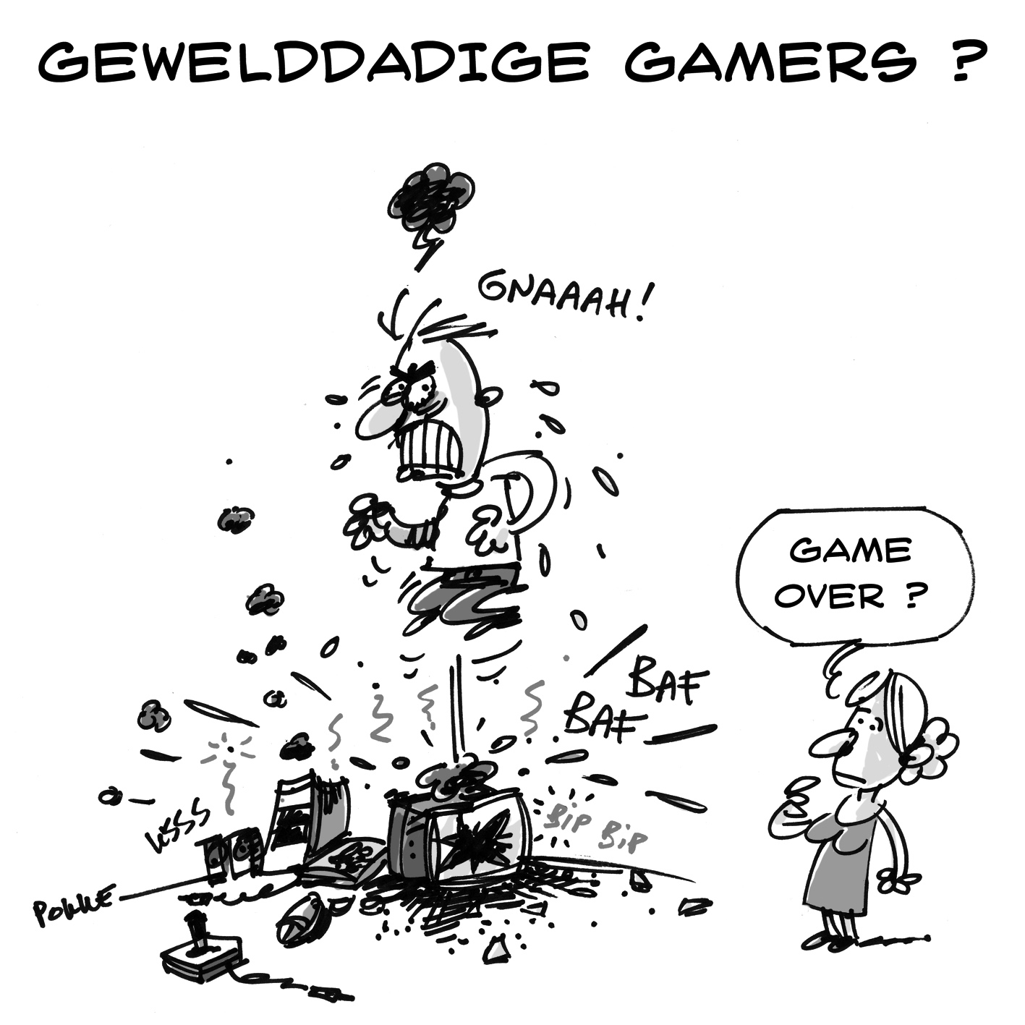
WELKE GAMES MAG MIJN KIND SPELEN?
4.
GRENZEN
STELLEN

Slide 34
4.
GRENZEN
STELLEN
WAAR MAG MIJN KIND GAMEN?

Slide 35
4.
GRENZEN
STELLEN
ROOD, GROEN EN ORANJE ZIJN ALLE DRIE BELANGRIJK
IN DE OPVOEDING
Zorg dat de kleur voor iedereen in het gezin duidelijk is
Zorg voor een evenwicht tussen de kleuren.

Slide 36
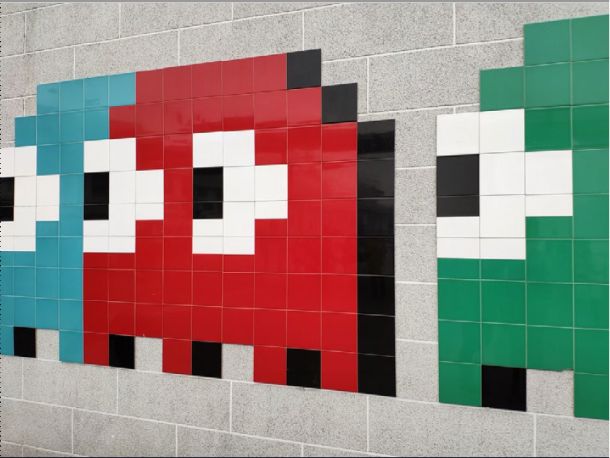
4.
GRENZEN
STELLEN
DUIDELIJKE
GRENZEN
Zo vroeg mogelijk
Afspraken / regels over:
De tijd
Het tijdstip
De plaats
Welke games
…
Hou het positief
Is je boodschap duidelijk en consequent?

Slide 37
4.
GRENZEN
STELLEN
GAMES ZIJN VAAK GRENZELOOS,
DAAROM IS GRENZEN STELLEN ZO BELANGRIJK.
EN GAMEN

Slide 38
Hoe stel je grenzen bij gamen?
Notes:
Extra
Je kan ook het filmpje ‘Hoe stel je grenzen bij gamen?’ tonen op Game(L)over https://www.gamelover.be/ouder/grenzen-stellen/, waarin Eva Van Hoecke van CGG Schelde, Dender, Waas het heeft over het belang van grenzen stellen.

Slide 39
WAAROM IS GAMEN LEUK?
PRATEN MET JE KIND
VOORBEELDGEDRAG
GRENZEN STELLEN
MONITORING

Slide 40
Grenzen
opvolgen
5.
MONITORING
ALS KLEINE KINDEREN GROOT WORDEN
EN GAMEN
Notes:
Filmpje AKKGW GAMEN 3 – Opvolging/monitoring: https://www.youtube.com/watch?v=LFDL98Va6VQ&list=PLOKj-1m_Crnf4ZUvbpBtaRcoRUYnZfT4k&index=21

Slide 41
5.
MONITORING
Monitoring
Vinger aan de pols houden
Toon interesse
Zelf en/of samen spelen
Toezicht houden op wat, waar, wanneer, met wie …
Oog hebben voor contacten en activiteiten buiten het gamen
ALS KLEINE KINDEREN GROOT WORDEN
EN GAMEN

Slide 42
5.
MONITORING
Vanaf wanneer
is het te veel?
Vinger aan de pols houden
Hoe gaat het met je kind?
Balans met andere activiteiten
Onderscheid recreatief en risicovol gamen
Alarmsignalen herkennen
EN GAMEN
Notes:
Extra Filmpje Game(L)over: https://www.gamelover.be/ouder/verslaafd/
Je kan het filmpje ‘Wat zijn alarmsignalen bij het gamen?’ tonen op Game(L)over. Daarin somt Maya Geudens van CGG VAGGA enkele signalen op. Informeer ouders eventueel verder over de tool en de info die ze daar vinden. Ook het luik voor jongeren kunnen ze thuis nog wat verder exploreren, bijvoorbeeld samen met hun kind.

Slide 43
Situaties inschatten
5.
MONITORING
Joren (14 jaar) heeft het de laatste tijd wat moeilijk op school. Hij verwaarloost zijn taken en zit ’s morgens vaak moe op de schoolbanken omdat hij tot diep in de nacht heeft door gegamed. Hij is erg sociaal en zijn vrienden vragen hem vaak mee om samen iets te doen. Maar Joren kiest er toch meestal voor om te gamen. Zijn ouders hebben het druk en zijn zelf vaak pas laat thuis. Ze beginnen zich toch wat zorgen te maken.
Younes (12 jaar) is een verlegen jongen die graag gamet. Zijn lievelingsgame is Fortnite. Iedere avond mag hij een uurtje gamen van zijn ouders, maar dat vindt hij eigenlijk te weinig. In het weekend heeft hij meestal niets te doen en gamet hij soms de hele dag. Vroeger voetbalde hij op zaterdag, maar gamen vindt hij eigenlijk leuker.
Anneloe (15 jaar) heeft een lichte vorm van autisme en is erg goed in gamen. Ze vindt weinig aansluiting bij leeftijdsgenoten en heeft enkel vriendschappen binnen de games. Ondanks verschillende pogingen in de laatste jaren om haar aandacht te trekken met andere bezigheden en hobby’s, lukt het niet voor Anneloe om los te komen van het gamen. Wanneer ze niet kan gamen is ze erg prikkelbaar en sluit ze zich emotioneel af.

Slide 44
Is mijn kind gameverslaafd?
Notes:
Extra
Je kan het filmpje ‘Is mijn kind gameverslaafd?’ tonen op Game(L)over. Dimitri Das van CGG Integra licht toe hoe gamen kan evolueren naar risicovol gamen.

Slide 45
5.
MONITORING
GAMEN IS HELEMAAL NIET SLECHT,
MAAR ALLEEN MAAR GAMEN IS DAT WEL
EN GAMEN

Slide 46
WAAROM IS GAMEN LEUK?
PRATEN MET JE KIND
VOORBEELDGEDRAG
GRENZEN STELLEN
MONITORING
AFRONDING

Slide 47
Take
Home
POSITIEF staan tegenover gamen
SAMEN met je kind gamen beleven
Je staat er NIET ALLEEN voor
Notes:
Geef mee waar ouders verder terecht kunnen voor informatie of advies. Denk daarbij aan de brochure bij de vorming, Game(l)over, de Druglijn en doorverwijsadressen in de eigen regio.

Slide 48
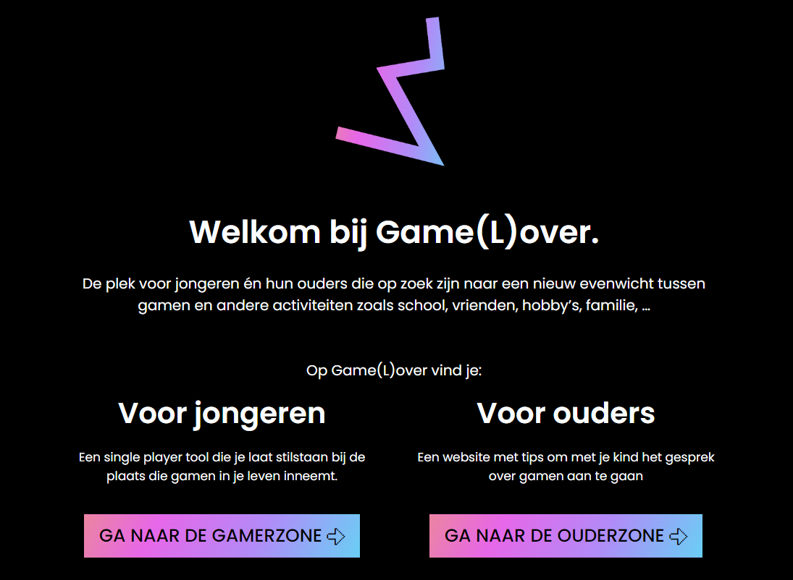
Game(L)over

Slide 49
ALS KLEINE KINDEREN GROOT WORDEN

